Slide 1

Phylogenetik
Gabriel CHANDESRIS
Projet Tutoré Janvier-Février 2007
Licence professionnelle biotechnologie
Option bio-informatique
Conception, développement et tests
d’un logiciel en java
pour la construction d’arbres phylogénétiques
avec une interface graphique

Slide 2
Conception du programme
Java et bibliothèque Swing
Éléments graphiques (JFrame, JPanel, JTextArea, JButton, JTree)
Évènements (ActionListen)
Algorithmes de
bio-informatique
Alignement
(Smith et Waterman, Needelman et Wunsch)
Construction d’arbres
(UPGMA, NJ)

Slide 3
Implémentation (1)
Classe LifeSequence
  Mise en mémoire de séquences
Classes Alignment, AlignNW, AlignSW
  Calcul des alignements
  Reconnaissance de type des séquences
  Matrice de substitution

Slide 4
Implémentation (2)
Classe PhyloTools
  Lien vers les autres classes LifeSequence et Alignment
  Calcul de la matrice de scores
  Méthodes de construction des arbres

Slide 5
Implémentation(3)

Slide 6
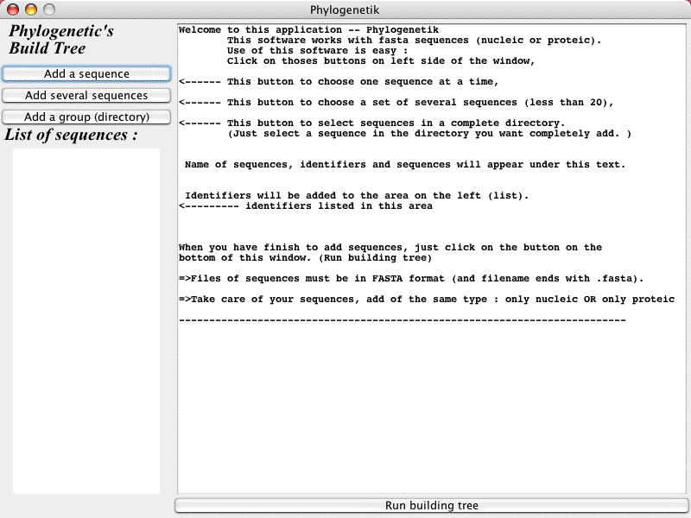
Interface graphique (1)

Slide 7
Interface Graphique (2)

Slide 8
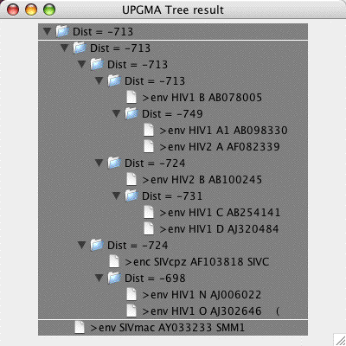
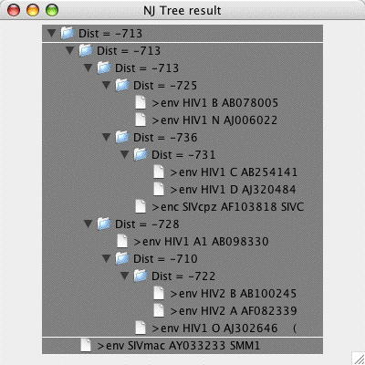
Interface graphique (3)

Slide 9
Avenir (?)
Améliorations possibles du programme :
  Représenter de façon plus classique
  Enlever une séquence
  Enregistrer un test complet
  Implémenter d’autres algorithmes
  Choisir l’alignement, le gap, l’arbre, la matrice de substitution…
  …

Slide 10
Conclusion
Conception, tests et déploiement d’un projet,
Application de concepts de la
bio-informatique (outils et algorithmes),
Programmation de méthodes, d’objets et d’une interface graphique.

